Slide 1


УЯЗВИМОСТИ ПРОГРАММНОГО ОБЕСПЕЧЕНИЯ
Тема 1. Классификация уязвимостей программного обеспечения
и типы компьютерных атак
КЛАССИФИКАЦИЯ УЯЗВИМОСТЕЙ ПРОГРАММНОГО ОБЕСПЕЧЕНИЯ
4. Систематика международных классификаторов дефектов, уязвимостей, угроз и атак
Notes:
1
1

Slide 2

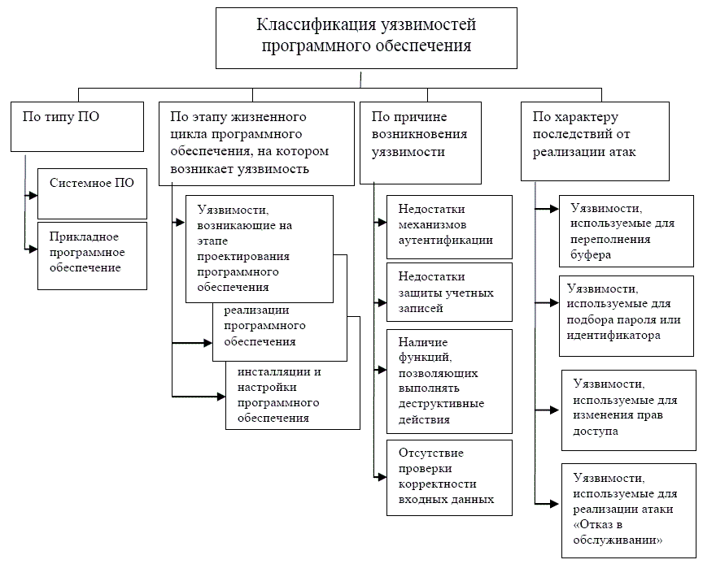
Базовая классификация уязвимостей программного обеспечения
2
Notes:
2

Slide 3
Классификация уязвимостей программного обеспечения
3
Notes:
3

Slide 4
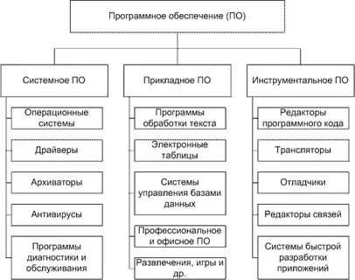
Типовая кластеризация программного обеспечения
4
Notes:
4

Slide 5
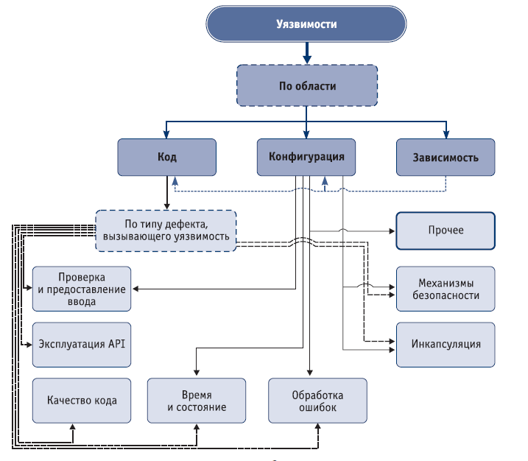
Разделение таксонов уязвимостей
5
Notes:
5

Slide 6
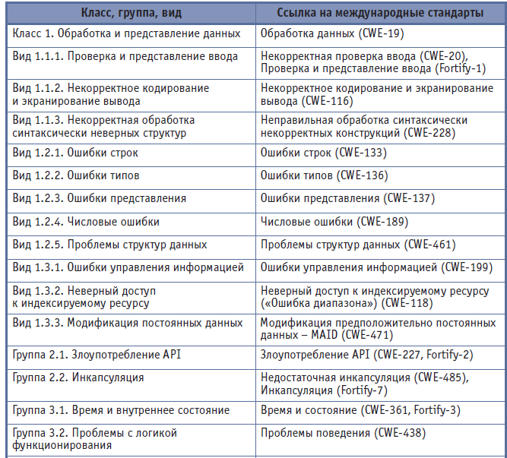
Соответствие классов дефектов ПО международным стандартам
6
Notes:
6

Slide 7
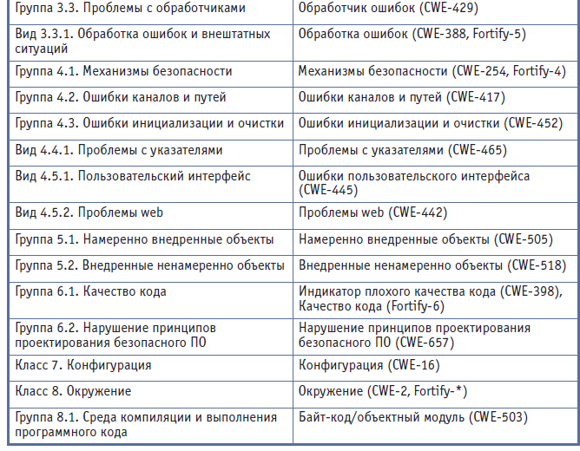
Соответствие классов дефектов ПО международным стандартам
7
Notes:
7

Slide 8
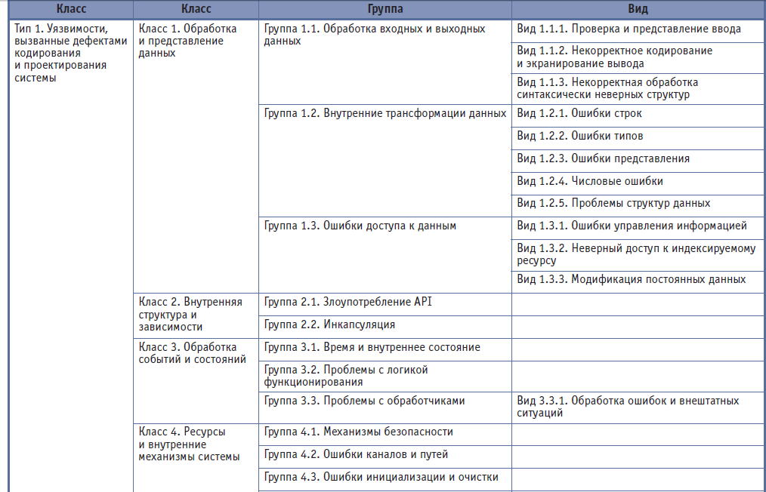
Классификация уязвимостей
с учетом причин их возникновения
8
Notes:
8

Slide 9
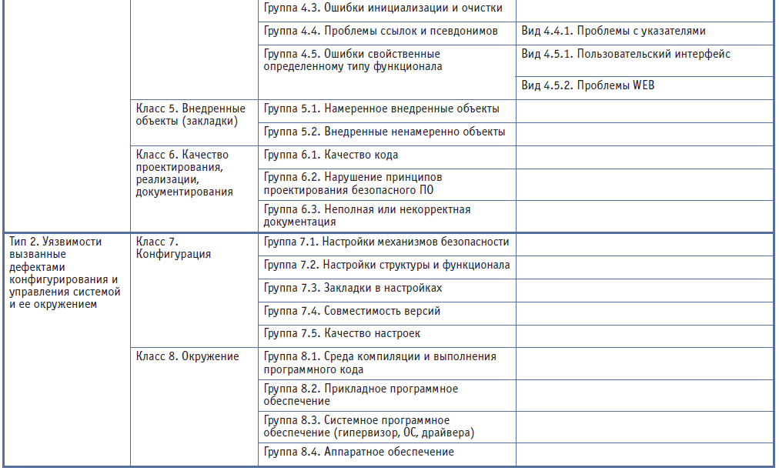
Классификация уязвимостей
с учетом причин их возникновения
9
Notes:
9

Slide 10
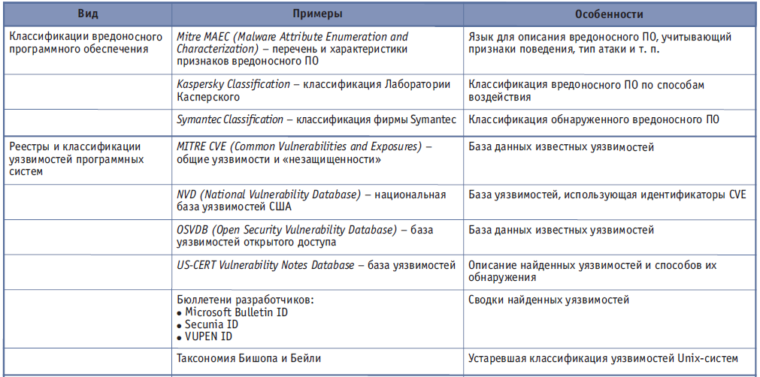
РЕЕСТРЫ И КЛАССИФИКАЦИИ УЯЗВИМОСТЕЙ ПО
10
Notes:
10

Slide 11
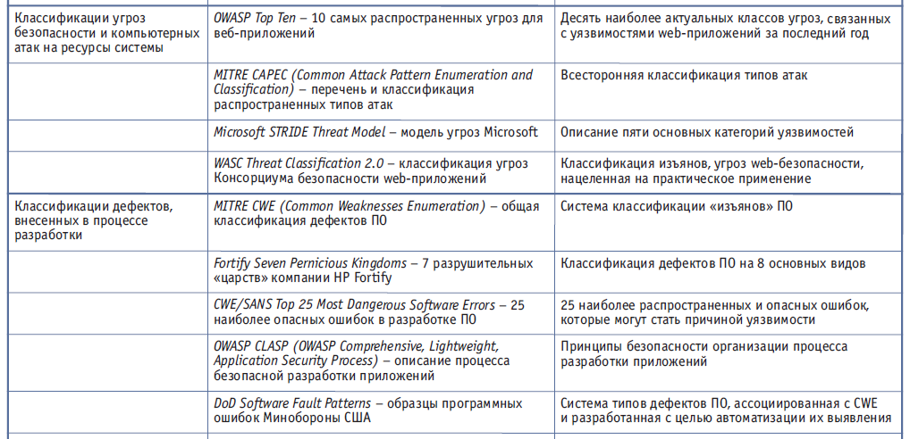
КЛАССИФИКАТОРЫ УГРОЗ, АТАК И ДЕФЕКТОВ ПО
11
Notes:
11

Slide 12
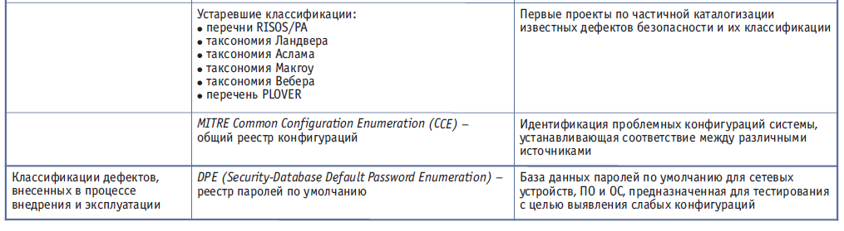
КЛАССИФИКАТОРЫ ИЗВЕСТНЫХ ДЕФЕКТОВ БЕЗОПАСНОСТИ
12
Notes:
12

